Slide 1
CHÀO MỪNG CÁC EM
ĐẾN VỚI BÀI HỌC HÔM NAY!

Slide 2


BÀI 8. DỰ ÁN NHỎ:
LỢI ÍCH CỦA SƠ ĐỒ TƯ DUY
1. Yêu cầu chung
2. Gợi ý dự án

Slide 3
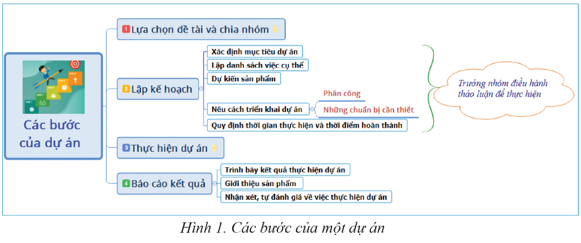
1. Yêu cầu chung
Dự án học tập là mô hình học tập lấy học sinh làm trọng tâm. Mô hình này giúp phát triển kiến thức và các kỹ năng liên quan thông qua những nhiệm vụ mang tính mở, khuyến khích học sinh tìm tòi, hiện thực hoá những kiến thức đã học trong quá trình thực hiện và tạo ra những sản phẩm của chính mình.
Em hiểu thế nào là dự án học tập?
Vậy để thực hiện dự án học tập cần trải qua những bước nào?

Slide 4
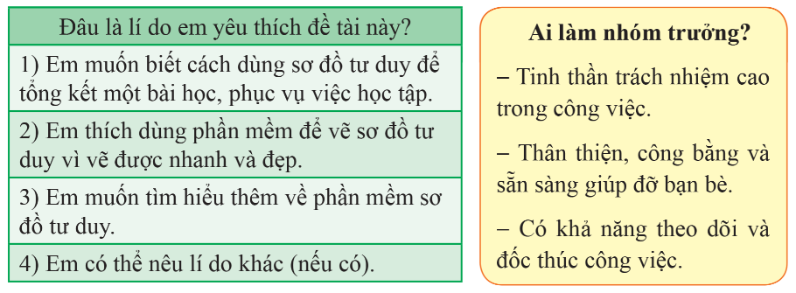

2. Gợi ý dự án
Ví dụ về cách triển khai một dự án sử dụng sơ đồ tư duy để tổng kết một vấn đề:
Bước 1. Lựa chọn đề tài và chia nhóm

Slide 5
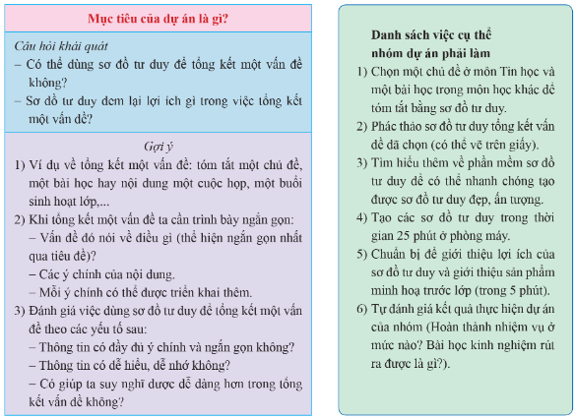
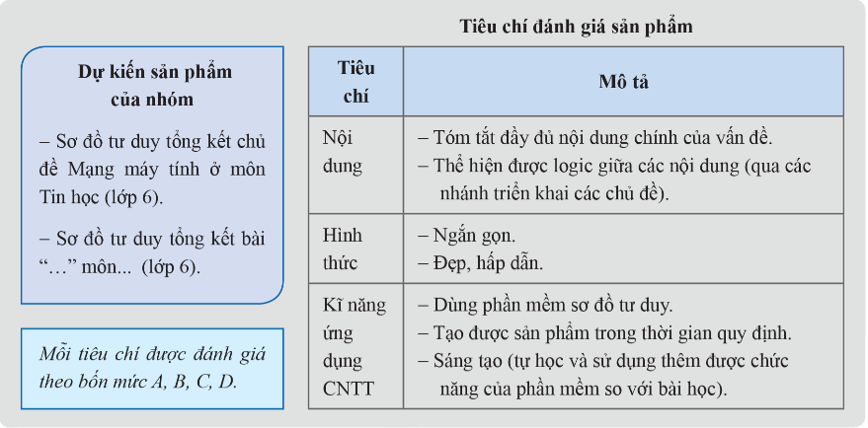
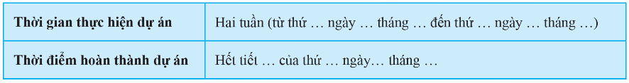
2. Gợi ý dự án
Ví dụ về cách triển khai một dự án sử dụng sơ đồ tư duy để tổng kết một vấn đề:
Bước 2. Lập kế hoạch
Bước 3. Thực hiện dự án
Theo bảng phân công, các nhóm và các thành viên trong nhóm thực hiện kế
hoạch đã chuẩn bị ở bước 2.
Bước 4. Báo cáo kết quả

Slide 6
2. Gợi ý dự án
Chia lớp thành 3 nhóm:
Nhóm 1
Nhóm 2
Nhóm 3
Lựa chọn dự án từ các gợi ý:
1. Dùng sơ đồ tư duy để tổng kết một vấn đề
2. Dùng sơ đồ tư duy để thể hiện một kế hoạch hành động
3. Dùng sơ đồ tư duy ghi chép ý chính của một buổi họp.
4. Dùng sơ đồ tư duy trình bày ý tưởng tổ chức một hoạt động của Đội.

Slide 7

Yêu cầu:
Từ các gợi ý dự án đã chọn, các nhóm chọn 1 chủ đề cụ thể để tạo
sơ đồ tư duy thể hiện các ý của chủ đề đó.

Slide 8


Đại diện các nhóm đứng lên trình bày quy trình thực hiện của nhóm mình.

Slide 9


TRIỂN KHAI DỰ ÁN
Các nhóm triển khai các bước thực hiện, tuần sau báo cáo kết quả

Slide 10
Tiêu chí đánh giá
Tiêu chí | Mô tả
Nội dung | Tóm tắt nội dung chính của vấn đề Thể hiện được logic giữa các nội dung (qua các nhánh triển khai các chủ đề).
Hình thức | Ngắn gọn Đẹp, hấp dẫn
Kĩ năng ứng dụng CNTT | Dùng phần mềm sơ đồ tư duy Hoàn thành trong thời gian quy định Sản phẩm có sự sáng tạo

Slide 11

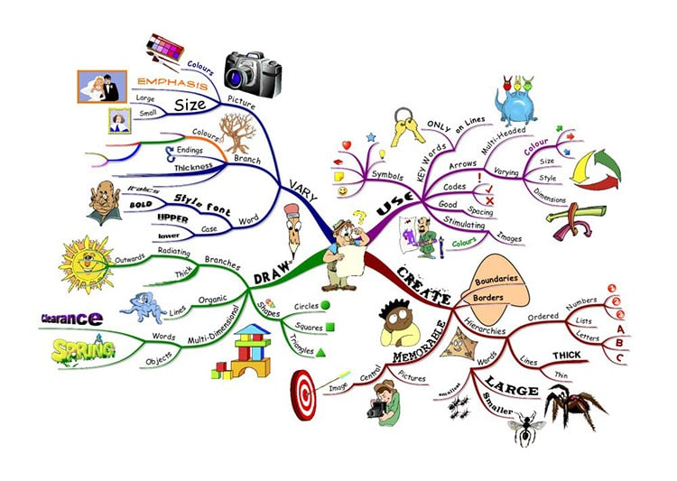
BÁO CÁO KẾT QUẢ

Slide 12
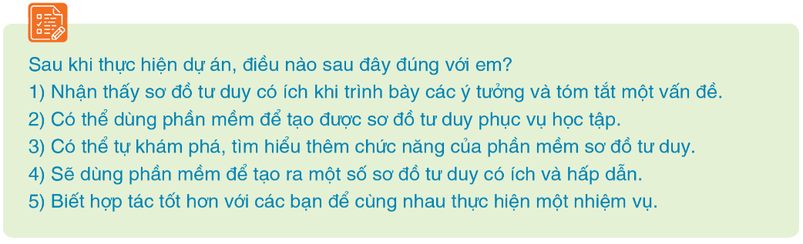
Tự đánh giá
Câu đúng: 1, 3 và 5
Các câu 2 và 5 không chính xác vì không phải phần mềm nào cũng tạo được sơ đồ tư duy.

Slide 13
TÓM TẮT CHỦ ĐỀ
1. Các phần mềm soạn thảo văn bản đều có các công cụ: định dạng văn bản, định dạng trang in, tìm kiếm và thay thế nhanh trong một văn bản, tạo bảng trình bày thông tin. Sử dụng được các công cụ của phần mềm soạn thảo văn bản em sẽ nhanh chóng tạo được những văn bản có tính thẩm mĩ phục vụ học tập và sinh hoạt hằng ngày.
2. Tạo ra sơ đồ tư duy là một cách ghi tóm tắt khái niệm, triển khai ý tưởng trong quá trình suy nghĩ. Sử dụng sơ đồ tư duy có thể đem lại hiệu quả trong học tập và trao đổi thông tin. Có những phần mềm giúp ta tạo ra được sơ đồ tư duy thuận lợi và dễ dàng. Khi đã sử dụng được một phần mềm sơ đồ tư duy em sẽ nhanh chóng tự tìm hiểu được cách sử dụng phần mềm sơ đồ tư duy khác.

Slide 14
HƯỚNG DẪN VỀ NHÀ
1. Ôn lại kiến thức chủ đề E
2. Xem trước nội dung bài 1 Chủ đề F

Slide 15
2021
CẢM ƠN CÁC EM ĐÃ LẮNG NGHE!

